Slide 1
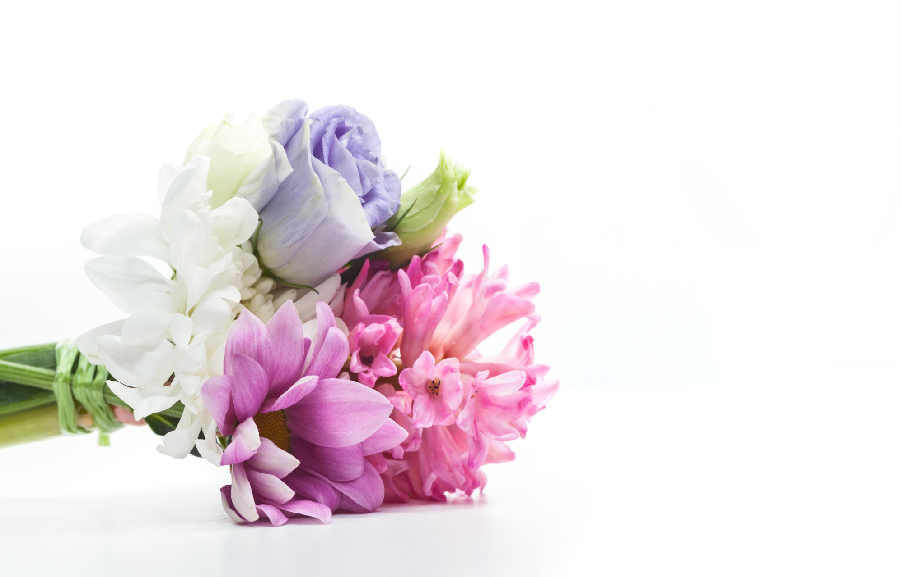
KVETY
BIOLÓGIA
6. ročník

Slide 2
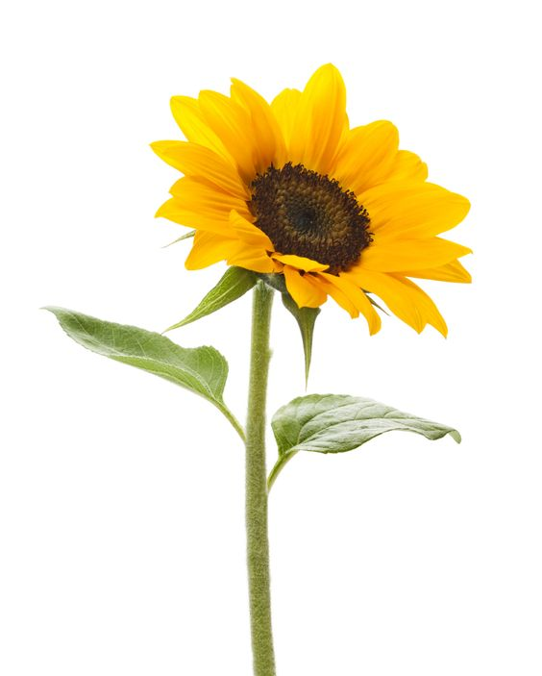
Kvet
rozmnožovací orgán
pohlavné rozmnožovanie
vyrastá na stonke

Slide 3
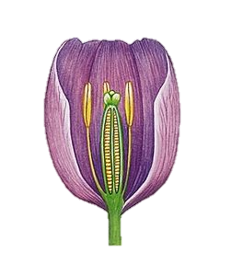
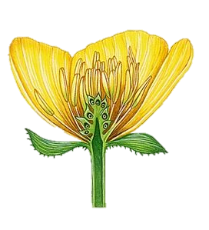
Kvetný obal
chráni vnútornú časť kvetu
koruna
okvetie
kalich
rovnako farebné okvetné lístky
z 2 farebne a tvarovo odlíšených častí

Slide 4
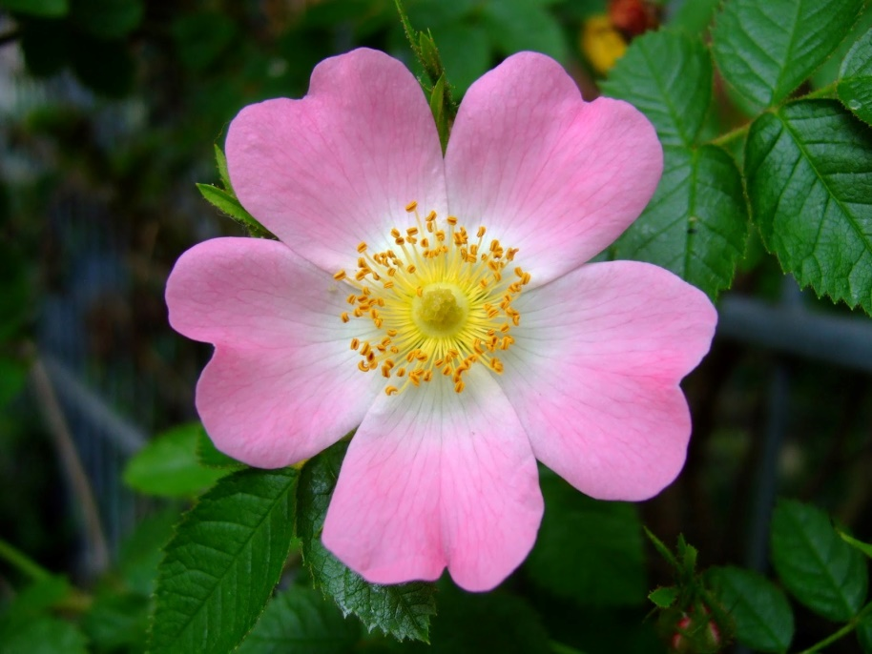
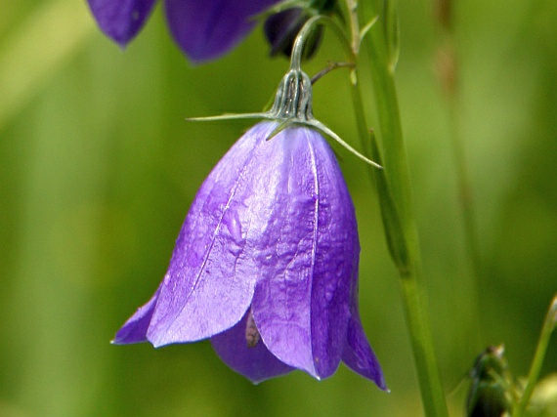
Kvetný obal
voľný
zrastený

Slide 5
Stavba kvetu

Slide 6
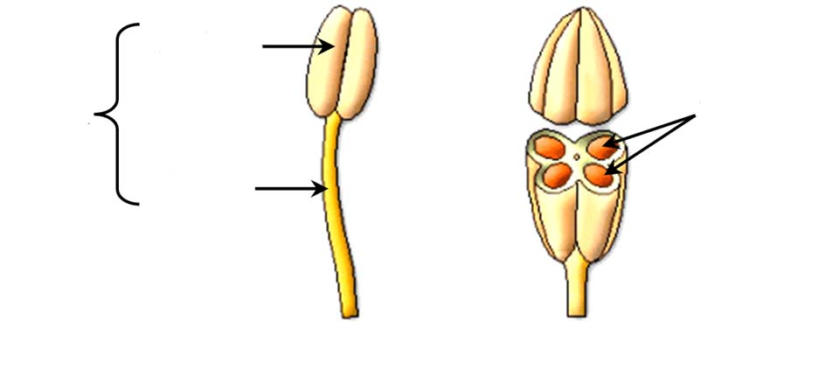
Vnútorné pohlavné časti kvetu
Tyčinka
samčia časť kvetu
v peľnici sa tvoria peľové zrnká - samčie bunky
peľnica
tyčinka
peľové zrnká
nitka

Slide 7
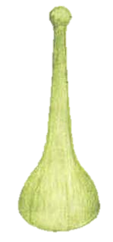
Vnútorné pohlavné časti kvetu
blizna
Piestik
samičia časť kvetu
tvoria sa v ňom vajíčka - samičie bunky
čnelka
vajíčka
semenník

Slide 8
Kvet
súmerný
pravidelný

Slide 9
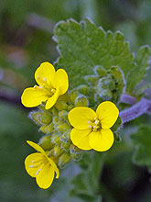
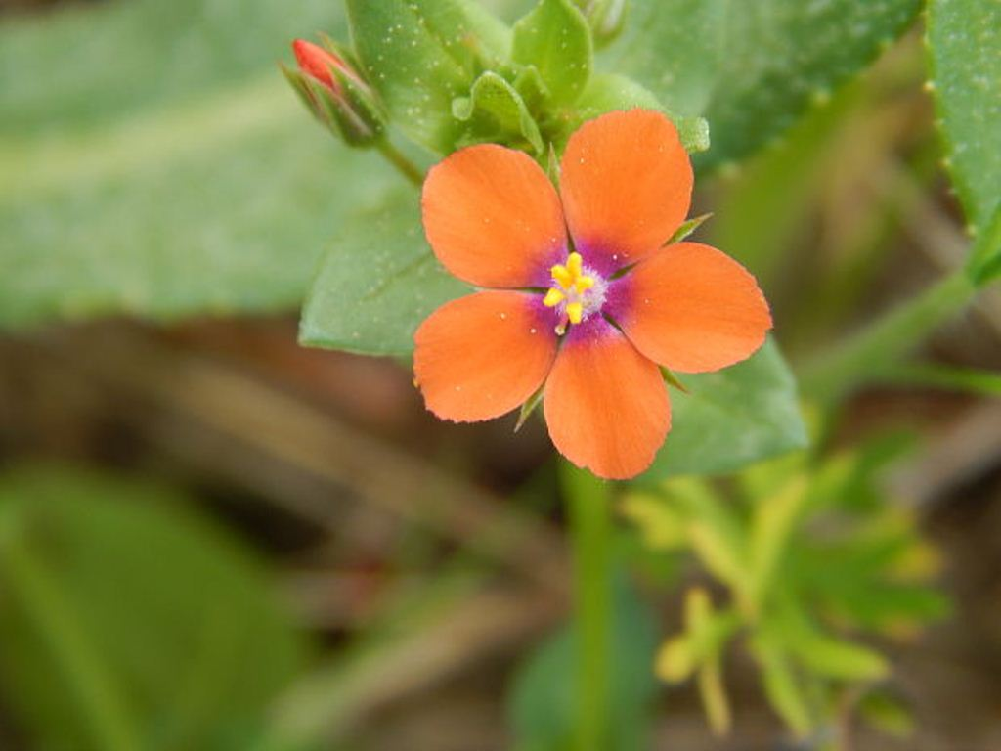
Početnosť

Slide 10
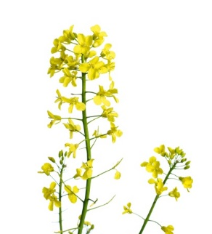
Súkvetia
STRAPEC
repka olejná

Slide 11
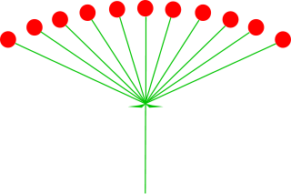
Súkvetia
OKOLÍK
prvosienka jarná

Slide 12
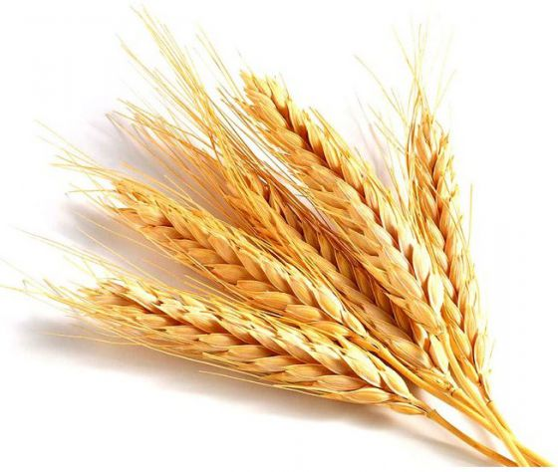
Súkvetia
KLAS
pšenica siata

Slide 13
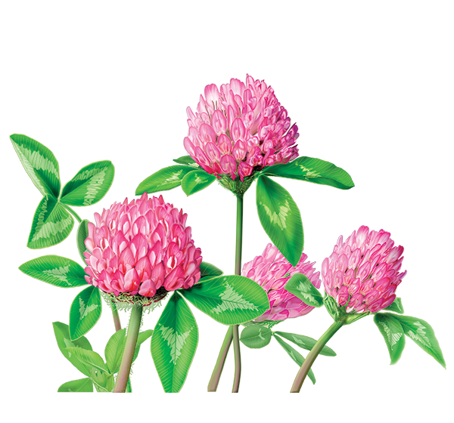
Súkvetia
HLÁVKA
ďatelina lúčna

Slide 14
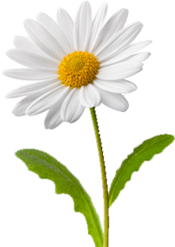
Súkvetia
ÚBOR
margaréta biela

Slide 15
Ďakujem za pozornosť

